Slide 1
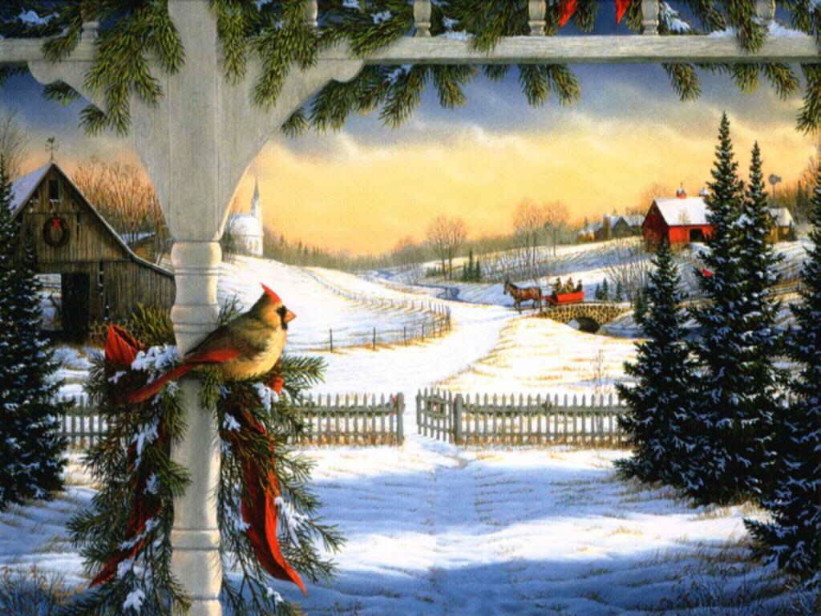
ГОУ СОШ № 569
Г. Санкт-Петербург
Тренажёр
«Новогодний словарик»
Автор работы:
Корлюкова Инна Юрьевна
Учитель начальных классов
2011 год

Slide 2
Не колючий, светло-синий По кустам развешен ...
ИН … Й
И
Е

Slide 3
Назовите-ка ребятки, Месяц в этой-вот загадке, Дни его всех дней короче, Всех ночей длиннее ночи, На поля и на луга До весны легли снега. Только месяц наш пройдет, Мы встречаем Новый Год.
Д ... КАБРЬ
И
Е

Slide 4
Кто без брёвен мосты строит?
М … РОЗ
О
А

Slide 5
Кто на льду меня догонит? Мы бежим вперегонки! И несут меня не кони, А блестящие …
К … НЬКИ
О
А

Slide 6
К … РНАВАЛ
О
А

Slide 7
К … НЦЕРТ
О
А

Slide 8
ПРАЗ … НИК
Т
Д

Slide 9
ВЕС … ЛО
И
Е

Slide 10
Когда солнце в созвездии Пса, Наступают такие деньки, Когда можно гулять допоздна, И не нужно стоять у доски.
К … НИКУЛЫ
О
А

Slide 11
У нас под крышей Белый гвоздь висит. Солнце взойдёт – Гвоздь упадёт.
С … СУЛЬКА
О
А

Slide 12
СЕВ … Р
И
Е

Slide 13
Список использованных источников:
Загадка про иней-http://ravden.3dn.ru/load/zagadki/zagadki_rifmovki/pro_inej/25-1-0-345
Загадка про сосульку-http://festival.1september.ru/articles/580796
Загадка про декабрь, коньки-http://www.prozagadki.ru/176-zagadki-pro-dekabr.html
Загадка про мороз-http://detkam.e-papa.ru/zagadki/39/
Загадка про каникулы-http://www.sololine.ru/zagadki/
Фон-http://www.euroclubkids.ru/66.html

